Slide 1

Joan Fuster i el cas de
Ramon Llull
Maribel Ripoll Perelló
Càtedra Ramon Llull
Universitat de les Illes Balears

Slide 2
Cronologia: 1954-1983
1954 | La poesia catalana fins a la Renaixença (Mèxic). Encàrrec de Vicenç Riera Llorca (1952)
1955 | «Ramon Llull», Pont Blau 34 (pàg. 266-68). «Raimundo Lulio y Valencia: “La primera edición del Blanquerna”». Levante, 88 (18/11/1955).
1956 | «Ramon Llull». La poesia catalana, Biblioteca Raixa (Ed. Moll), 13 (pàg. 23-34) «Una biblioteca lulista en la Valencia del siglo XVI». Levante, 125 (23/11/1956).
1957 | «Sobre la tradición lulista de Valencia». Levante, 151 (17/05/1957).
1959 | «Lulio, en pie» (Destino, 1153, 12/09/1959) Un món per a infants (fragment adaptat del Llibre de les bèsties)
1966 | «Un ruego a los lulistas». El Correo Catalán (01/02/1966)
1972 | Literatura catalana contemporània (capítol dedicat a l’assaig filosòfic de tombant de segle). Barcelona: Curial.
1973 | «Llull, su culto y el clero» Tele-exprés (21/05/1973)
1981 | «Sant Llull», El Món, 1 (18/12/1981)
1983 | «El Cas Llull», Serra d’Or, XXV, 280 (gener)

Slide 3
«L’atenció a la figura de Ramon Llull, que s’ha revelat relativament intensa en els anys cinquanta, minva de manera considerable en els anys posteriors. De fet, i llevat d’un parell de casos puntuals, Llull s’esmentarà ara molt col·lateralment o servirà de pretext per a il·lustrar altres temes. Tanmateix, cal resseguir aquestes referències esparses per comprovar que Fuster es mou entre l’admiració pel geni lul·lià i el distanciament ideològic. Els vessants que l’atreuen de Llull són, fonamentalment, la dimensió intel·lectual i universal i el llegat lingüístic i literari. En canvi, se’n distancia en tot allò referent a les inclinacions doctrinals, filosòfiques i místiques» (Ferrando 2017: 62).

Slide 4
«Ramon Llull y Valencia: La primera edición del “Blanquerna”»
«Una de estas bajas intelectuales, no la mayor, claro está, sería la de los estudios lulísticos. En Valencia tuvieron siempre una acogida apassionada, por lo general favorable, las teorias del famoso beato Barbaflorida: incluso aportamos nuestro contingente al bando de los detractores [...]. Hoy no creo que quede nadie en nuestro país medianamente interesado por la obra del filósofo mallorquín. Comprendo que nuestros estudiantes de teología anden más tentados, si a eso llegan, por doctrinas y problemes “up to date”. La decadencia del lulismo, entendido a la manera clàsica, es irremediable, y no seré yo quién lo lamente» (Levante, 1955).

Slide 5
«Fuster coneix Llull en bona part gràcies als grans estudiosos coetanis que n’analitzaren l’obra, el pensament i el llegat. [...] Concretament, és deutor dels estudis lul·lians dels germans Carreras Artau, de Miquel Batllori, de Jordi Rubió o d’Agustí Esclasans» (Ferrando 2017: 62)

Slide 6
«Una biblioteca lulista en la Valencia del siglo XVI»
«[...] induce a creer que se le destinava a un público predominantemente local y quizá ya incapaz de sorportar el arcaismo del lenguaje del beato, es decir, un público no demasiado erudito. Lo que, en definitiva, equivale, potencialmente, a un público extenso y vivo» (Levante, 125, 1955).

Slide 7
«Lulio en pie»
«A seiscientos años de distancia, ¿qué nos puede interesar todavía de Ramon Llull? Si el venerable Barbaflorida de Randa escuchase nuestras posibles respuestas a esta pregunta, sin duda se escandalizaría. Porque estoy persuadido de que ninguna de las que nos es permitido dar con sinceridad, se ajustaría a la íntima, obstinada y fervorosa decisión que el autor del Llibre d’Amic e Amat puso en su obra y en su vida toda. Para nosotros, en resumidas cuentas, Llull es simplemente literatura. Y nada más ajeno a sus intenciones que eso: que la literatura. Para él la literatura no tenía sentido, o en el mejor de los casos era un simple medio apologético -sospecho que en Llull incluso la mística era una forma de la apologética-: todo cuanto escribiera el beato Ramon iba enderezado a demostrar, y por vía razonable y razonada, las verdades de la fe cristiana, y aún, en debate tácito o explícito con herejes ya olvidados o paganos e infieles actualmente en puro estado de evaporación».

Slide 8
«Lulio en pie»
«Hay poesía en todo Llull, y no sólo en el Llull monótono y tenaz de los versos: es la poesía de la lengua ruda y a la vez infalible, la poesía de las fábulas ingeniosas, la poesía amorosa y conceptuosa, a lo divino, la poesía de su humanidad genial y violenta. Este es el Ramon Llull vivo, permanente, que desafía a los siglos y a la triste caducidad de las filosofías, y que está, como una roca inconmovible, en la base de nuestra más noble y duradera tradición nacional» (Destino, 1959).

Slide 9
«Sant Llull»
«Només que m’assalta la curiositat de saber per què, en aquestes altures, algú -¿qui?- ha tingut una pensada tan sorprenent [reprendre la canonització]. ¿És que potser el Beat Barbaflorida encara fa miracles? En vida, en va fer un: inventar-se la «prosa catalana», i d’una manera gloriosa. Si més no, així ho afirmen els historiadors de la nostra literatura. Però la cúria sempre li va ser hostil, o els vigilants de l’ortodòxia catòlica mai no s’han refiat gaire de les especulacions apologètiques del mallorquí. Les logomàquies lul·lianes i lul·lístiques tenen una història envitricollada, demencial, exasperada, i, al cap de tants segles, han perdut interès i vigència. ¿Què en podria fer un teòleg d’avui, amb les «Arts» de Llull? Es tracta d’un fòssil ideològic, tan eminent com es vulgui, genial i tot, però un fòssil» (El Món, 1981).

Slide 10
«El cas de Ramon Llull»
«[...] el Llull-Llull, vull dir l’autor dels grans papers especulatius, no va tenir continuadors. Bé: hi hagué, en el XIV, no sé en el XV, una prolongació «lul·liana», de textos menors, alguns redactats amb el propòsit d’atribuir-los al Barbaflorida. Cap d’ells, tanmateix, no pertany a l’esfera dels temes diguem-ne «filosòfics». Més aviat responen a intencions piadoses o apologètiques. I aquell idioma subtil i refinat que el beat Ramon s’havia inventat per explicar les seves arts quedà eclipsat. Fa la impressió que l’altra «prosa catalana», la «normal», la «no-lul·liana», va seguir una trajectòria diferent: la previsible en qualsevol literatura romànica coetània».
«Aquesta circumstància, que jo també m’havia plantejat per uns altres camins, ens duu a un parell de preguntes, si més no curioses: ¿per què va escriure Llull en català uns papers que habitualment, en l’època, tenien el llatí com a vehicle obligat?, i ¿quins eren els destinataris d’aquesta producció? I m’afanyo a indicar que, per a mi, les respostes tradicionals no acaben de semblar-me satisfactòries. No les respostes: la resposta, perquè venia a ser una. Llull escrivia en català per a un públic que no sabia llatí. Ell mateix ho confessa. No dic que això sigui cert: dic que no ho trobo satisfactori».

Slide 11
«El cas de Ramon Llull»
«Tot plegat, la cosa queda prou fosca, i no sé si mai algú arribarà a aclarir-la. Els problemes previs són considerables: datació de les obres, certitud de l’idioma en què van ser escrites, transmissió dels manuscrits, fidelitat d’aquests manuscrits, etc. No hem d’oblidar-nos del «lul·lisme», en parlar de Llull: en aquesta mena de tradició sectària que arriba fins als nostres dies. Els «lul·listes», fossin d’un signe o d’un altre -perquè, al capdavall, hi ha diversos «lul·lismes»-, van manipular els escrits i el nom de Llull tant com els convenia. I no sé si per aquest camí caldria cercar la solució a l’enigma. I si no la solució, una comprensió aproximativa».
«[...] Hem d’esperar que els historiadors de la nostra Edat Mitjana s’ocupin una mica més dels fenòmens culturals des de l’angle de l’ansietat lectora per poder-ne aventurar alguna resposta intel·ligible. Ara com ara, tot són perplexitats. D’entrada, només podríem avançar que Llull escrigué en català per als lul·listes catalans. ¿I qui eren aquests lul·listes de la primera hora?... L’oferta de Llull era, de fet, innovadora. ¿A qui podia interessar, entre nosaltres? ¿A qui podia interessar quan Llull vivia i escrivia? Amb els anys, la «secta» -i una certa obstinació «patriòtica»- donà a Llull una altra consistència» (Serra d’Or, 1983).

Slide 12
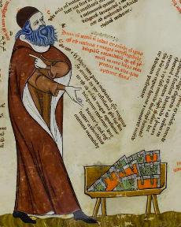
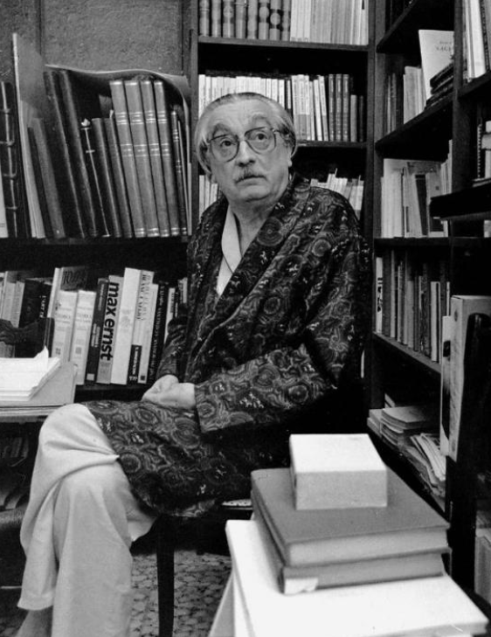
Us agraïm l’atenció!

